Slide 1
Scoring Helper

Slide 2
Agenda

Slide 3
Ziele der Anwendung
Webapplikation zum Scoren von Baseball Spielen

Slide 4
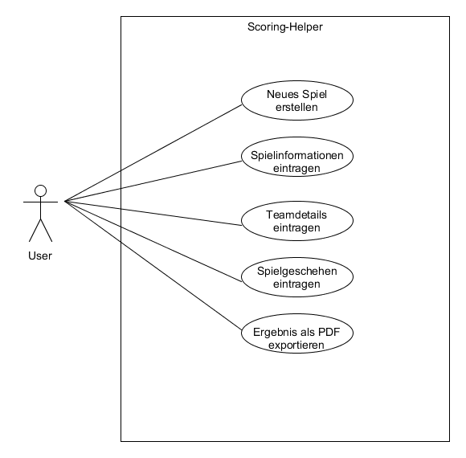
Use-Cases I

Slide 5
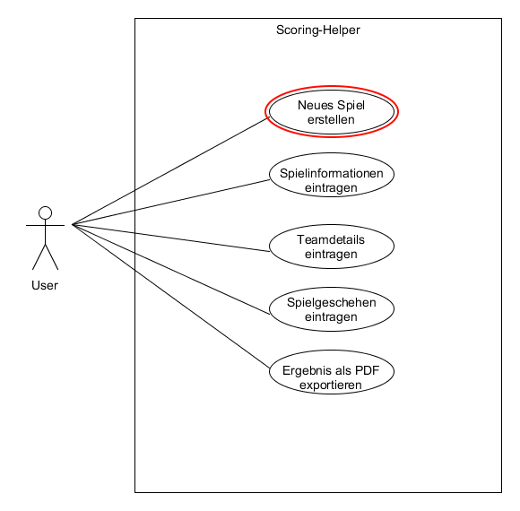
Use-Cases II

Slide 6
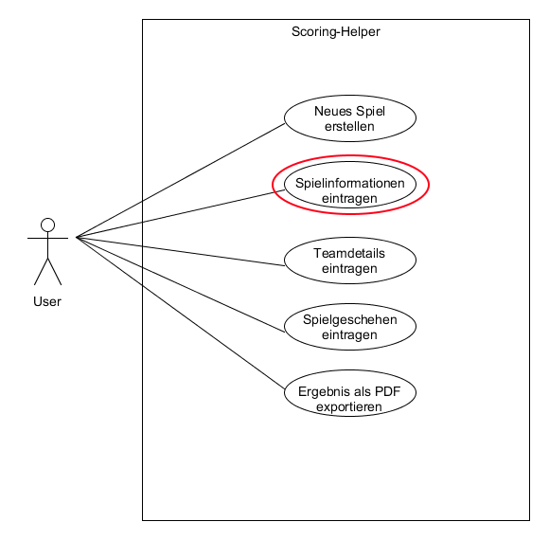
Use-Cases III

Slide 7
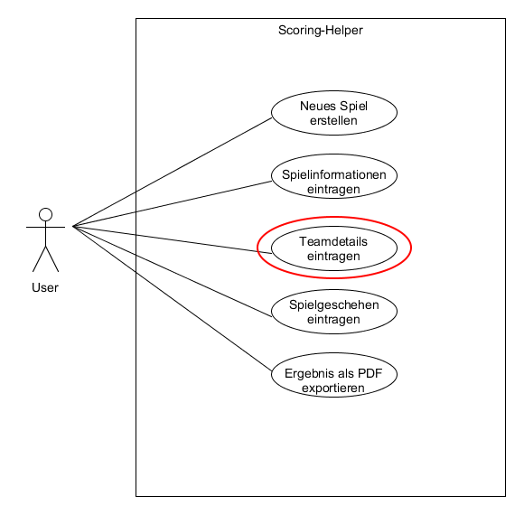
Use-Cases IV

Slide 8
Use-Cases V

Slide 9
Use-Cases VI

Slide 10
Verwendete Technologien
ReactJS
HTML
Javascript

Slide 11
Lessons Learned I
Umfang verringern
Auch wenn es wenig scheint, sind die Anforderungen die an dieses Projekt gegeben waren, nicht zu vernachlässigen. Wir sind beides keine Profi programmierer und konnten nicht in Vollzeit daran arbeiten. Haben aber darauf geachtet, dass wir circa 8-10 Stunden/Woche am Projekt gesessen haben.

Slide 12
Lessons Learned II
Neue Technologien = Neue Ansätze
Es ist uns ein Rätsel, wie man gut und gern mit ReactJS umgeht. Desweiteren sind wir der Meinung, dass „klassischere“ Technologien zum Beispiel Java/Javascript uns den Aufwand erleichtert hätte.
Komponentenbasierte Denkweise fällt uns nicht leicht.

Slide 13
Lessons Learned III
Vertraue nur auf deine Technik…
Die neue Sicherheitspolicy des Unternehmens hat mir einen Strich durch die Rechnung gemacht…
Siehe nichts als zu trivial!
Selbst „kleinere“ Komponenten haben teilweise mehr als einen Tag an Arbeit in Anspruch genommen.

